Slide 1

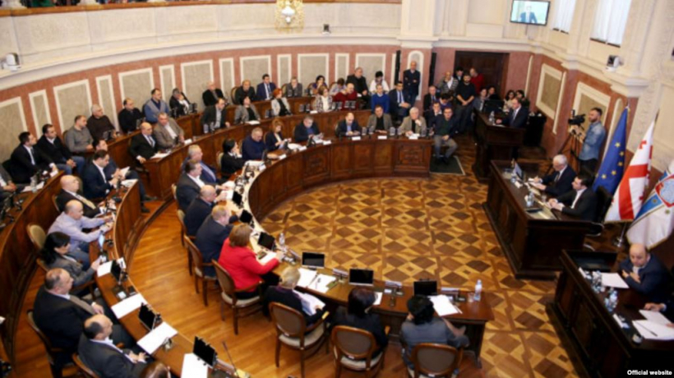
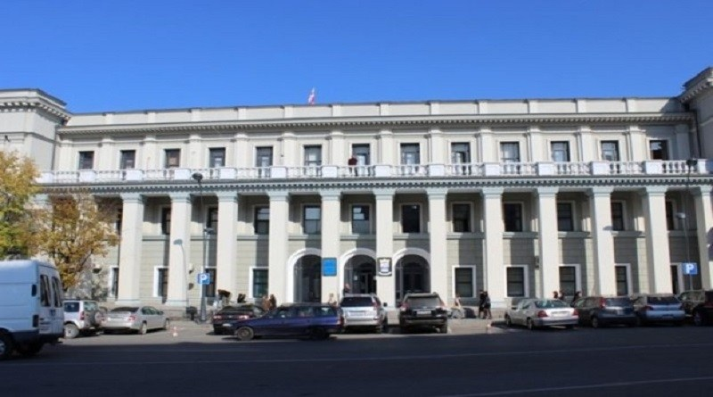
საქართველოს რეგიონული განვითარებისა
და ინფრასტრუქტურის სამინისტრო
დეცენტრალიზაციის და ადგილობრივი კარგი მმართველობის განვითარების საშუალოვადიანი სტრატეგიული ხედვა
15 მარტი, 2018 წ. თბილისი

Slide 2

თვითმმართველობის განვითარების სტრატეგიული ხედვა
თვითმმართველობა ეფექტური და ძლიერია მაშინ, როდესაც მოქალაქეები მას ენდობიან, და სწამთ, რომ თვითმმართველობას აქვს უნარი და შესაძლებლობა გადაჭრას მათი პრობლემები
2025 წლისთვის საქართველოში თვითმმართველობა სარგებლობს მოქალაქეთა მაღალი ნდობით ადგილობრივი საჭიროებების მოგვარების და ადგილობრივი განვითარების საკითხებში.
თვითმმართველობა ეფექტურად უვლის მოსახლეობის საჭიროებების ფართო სპექტრს. თვითმმართველობა ერთის მხრივ უზრუნველყოფს სერვისების ხელმისაწვდომობას და მაღალ ხარისხს და მეორეს მხრივ აქტიურად ზრუნავს მუნიციპალიტეტების ეკონომიკურ და სოციალურ განვითარებაზე. ამისათვის მას გადაცემული აქვს ცენტრალური ხელისუფლების ის უფლებამოსილებები რომელთა განხორციელებაც ადგილზე უფრო ეფექტიანია, ფლობს ამისათვის აუცილებელ ქონებას და უზრუნველყოფილია გაზრდილი ფინანსური სახსრებით. თვითმმართველობები ხარჯავენ მშპ-ს 7%-ს *
თვითმმართველობის ორგანოები მუშაობენ ეფექტიანად და გამჭვირვალედ, მართვის თანამედროვე სისტემების და პრინციპების გამოყენებით. ისინი უზრუნველყოფენ მოქალაქეთა ჩართულობას გადაწყვეტილების მიღების და აღსრულების პროცესში კარგი მმართველობის და მონაწილეობითი დემოკრატიის პრინციპებზე დაყრდნობით.
* 2017 წლის მდგომარეობით მუნიციპალიტეტების საკუთარი შემოსავლები
1 691 მლნ. = მშპ-ს (35 980 მლნ. ლარი) 4,7%.
თბილისის გარეშე 847,6 მლნ. = 2,4% მშპ
7%-მდე შესავსებად დამატებით საჭიროა დაახლოებით 800 მილ

Slide 3
თვითმმართველობის განვითარების ძირითადი მიმართულებები
მიმართულება
სტრატეგიული ამოცანების ფორმულირება
მეტი საქმე - თვითმმართველობა უვლის მეტ ადგილობრივ საქმეს |  | თვითმმართველობის როლის გაზრდა საჯარო საქმეების მნიშვნელოვანი ნაწილის მოგვარებაში
მეტი ფული - თვითმმართველობას აქვს მეტი ფული და ქონება მომატებული ადგილობრივი საქმის მოსავლელად |  | თვითმმართველობის უზრუნველყოფა შესაბამისი მატერიალური და ფინანსური რესურსებით
მეტი ხარისხი - თვითმმართველობა მეტ საქმეს და მეტ სახსრებს უვლის ხარისხიანად და პატიოსნად |  | სანდო, ანგარიშვალდებული, გამჭვირვალე და შედეგზე ორიენტირებული თვითმმართველობის ჩამოყალიბება
^{WWW.BUILD.GOV.GE}

Slide 4
სტრატეგიის განხორციელების ძირითადი მიდგომები და პროცესი
სასურველი შედეგების მისაღწევად და რისკების თავიდან ასაცილებლად სტრატეგია უნდა განხორციელდეს შემდეგ მიდგომებზე დაყრდნობით
მიდგომები
უფლებამოსილებები იზრდება ეტაპობრივად
არა ყველა ერთდროულად, დროში გადანაწილებით
სადაც აუცილებელია ჯერ დელეგირება (ცენტრალური კონტროლი) შემდეგ სრული გადაცემა
უფლებამოსილების გადაცემა/დელეგირება ხდება მზაობის შესაბამისად (გამართული მართვის სისტემა, სერვისების სტანდარტების დადგენა, აუცილებელი ფინანსების არსებობა, ტრენინგი, სადაც საჭიროა ჯერ პილოტირება).
გადაცემას წინ უსწრებს დეტალური შესწავლა და დაგეგმვა
გაზრდილი ფინანსები ძირითადად მიყვება გაზრდილ უფლებამოსილებებს
ხარჯვაზე უმკაცრესი ზედამხედველობა და კონტროლი მათ შორის სამართალდამცავების მხრიდან
კადრების შერჩევა უნარების მიხედვით, საჭიროებისამებრ სწავლება და ტრენინგი
პროცესი
2018-2021 - მარტივი საკითხების სწრაფი გადატანა. რთული საკითხების გადასატანად მომზადება, პილოტირება, დელეგირება. კადრების შეფასება და განვითარება.
2021-2025 - რთული საკითხების მთლიანად გადაცემა. ახალი უკეთ მომზადებული და მეტად სანდო კადრებისთვის მეტი თავისუფლების მიცემა.
^{WWW.BUILD.GOV.GE}

Slide 5
განსახილველი რეფორმები (1)
სტრატეგიული მიზანი 1 - თვითმმართველობის როლის გაზრდა საჯარო საქმეების მნიშვნელოვანი ნაწილის მოგვარებაში
ამოცანა 1.1: სუბსიდიარობის პრინციპზე დაყრდნობით თვითმმართველობის უფლებამოსილებათა გაზრდა (სუბსიდიარობის პრინციპი გულისხმობს იმას რომ საჯარო საქმე უნდა იყოს შეძლებისდაგვარად ყველაზე მცირე ან/და ყველაზე ნაკლებად ცენტრალიზებული მმართველობითი ერთეულის პასუხისმგებლობა)
თვითმმართველობის ექსკლუზიური, დელეგირებული და ზიარი უფლებამოსილებების გაზრდა. (შეგვიძლია განვიხილოთ შემდეგი სფეროები: ტრანსპორტი და სამგზავრო გადაზიდვები, ჯანდაცვა; წყლის მიწოდება და წყალარინება; ნარჩენების მართვა; სოციალური მომსახურებები; ურბანული დაგეგმარება; საბინაო პოლიტიკა; გარემოსდაცვითი დაგეგმვა და მართვა; ადგილობრივი ეკონომიკური განვითარება (მაგ. ტურიზმის განვითარება); კულტურა და სპორტი; სოფლის მეურნეობა და მონადირეობა-მეთევზეობა; დაწყებითი განათლება; სახანძრო უსაფრთხოება; სტატისტიკის წარმოება.)
ამოცანა 1.2: თვითმმართველობის როლის გაზრდა ეკონომიკური და სოციალური განვითარების, გარემოს დაცვისა და საზოგადოებრივი უსაფრთხოების სფეროებში
კერძო-საჯარო პარტნიორობის მდგრადი მექანიზმების დანერგვა;
დასახული სტრატეგიული პრიორიტეტების შესასრულებლად საკანონმდებლო ბაზის სრულყოფა;
ამოცანა 1.3: მუნიციპალურ მომსახურებათა დივერსიფიკაციის ხელშეწყობა
კანონმდებლობაში ცვლილებებისა და დამატებების შეტანა;
მუნიციპალური მომსახურებების მიწოდების მხრივ არსებული გამოცდილებისა და საუკეთესო საერთაშორისო პრაქტიკის გაზიარება.
^{WWW.BUILD.GOV.GE}

Slide 6
განსახილველი რეფორმები (2)
სტრატეგიული მიზანი 2 - თვითმმართველობის უზრუნველყოფა შესაბამისი მატერიალური და ფინანსური რესურსებით
ამოცანა 2.1: თვითმმართველობის საკუთარი შემოსულობების თანმიმდევრული ზრდის ხელშეწყობა
საკანონმდებლო მექანიზმების შექმნა, რაც თვითმმართველობას შესაძლებლობას მისცემს გამოიყენოს ქონება საკუთარი შემოსავლების გენერირებისათვის;
ადგილობრივი მოსაკრებლების სახეების გაზრდა;
სარგებლობის ლიცენზიის მოსაკრებლების ნაწილის გადაცემა თვითმმართველობისათვის;
საერთაშორისო გრანტების მიღებისა და განკარგვის პროცედურების გამარტივება;
საშემოსავლო და მოგების გადასახადების გაყოფა (საშუალოვადიან პერსპექტივაში).
ამოცანა 2.2: თვითმმართველობის საქმიანობაში ეფექტიანობისა და მომსახურების მაღალი სტანდარტების უზრუნველსაყოფად სახელმწიფო ბიუჯეტიდან თანხების გადაცემა
გათანაბრებითი ტრანსფერის ფორმულის გაუმჯობესება;
ტრანსფერის გაზრდა / მიზნობრივი ტრანსფერის მოცულობის გაზრდა;
ერთიანი (მინიმალური) სტანდარტით საკუთარი უფლებამოსილებების განსახორციელებლად თვითმმართველობის დაფინანსების მექანიზმების სრულყოფა.
^{WWW.BUILD.GOV.GE}

Slide 7
განსახილველი რეფორმები (3)
სტრატეგიული მიზანი 3 - სანდო, ანგარიშვალდებული, გამჭვირვალე და შედეგზე ორიენტირებული თვითმმართველობის ჩამოყალიბება
ამოცანა: 3.1 ადგილობრივ დონეზე მართვისა და ხარისხიანი მომსახურების მიწოდების ეფექტიანი და ინოვაციური სისტემების დანერგვა
თვითმმართველობის ორგანოების მართვის, სამართლებრივი და ადმინისტრაციული სისტემების სრულყოფა;
ადგილობრივ დონეზე საჯარო ფინანსების მართვის სისტემის სრულყოფა;
თვითმმართველობებში ადამიანური რესურსების განვითარება;
მუნიციპალური მომსახურებების მიწოდების ერთიანი (მინიმალური) სტანდარტების დადგენა და მუნიციპალური სერვისების ეფექტიანად განხორციელების ხელშეწყობა;
რეგიონულ და ადგილობრივ დონეზე დაგეგმვის თანმიმდევრული და შედეგზე ორიენტირებული სისტემის დანერგვა;
ინფორმირებული გადაწყვეტილებების მისაღებად დასახლებების მიხედვით სანდო სტატისტიკური, დემოგრაფიული, ეკონომიკური და სოციალური მონაცემების მოგროვება ხელისუფლების მიერ;
ამოცანა 3.2: თვითმმართველობის გამჭვირვალობისა და ანგარიშვალდებულების მაღალი სტანდარტის დანერგვა
ღია მმართველობის პროგრამის ხელშეწყობა საქართველოს ყველა მუნიციპალიტეტში;
თვითმმართველობების გამჭვირვალობისა და ანგარიშვალდებულების უზრუნველყოფა და შესაბამისი მეთოდური სახელმძღვანელოს შემუშავება;
თვითმმართველობის გამჭვირვალობისა და ანგარიშვალდებულების მაღალი სტანდარტების დასანერგად საკანონმდებლო ჩარჩოს გადასინჯვა.
ამოცანა 3.3: გადაწყვეტილებების მიღებისა და განხორციელების პროცესში ჩართულობის მაღალი ხარისხის ხელშეწყობა
გადაწყვეტილების მიღებისა და განხორციელების პროცესში დაინტერესებული მხარეების ჩართულობის მაღალი ხარისხის უზრუნველსაყოფად საკანონმდებლო ბაზის სრულყოფა;
^{WWW.BUILD.GOV.GE}

Slide 8


^{www.mrdi.gov.ge}

